Slide 1
Python股票爬蟲2

Slide 2
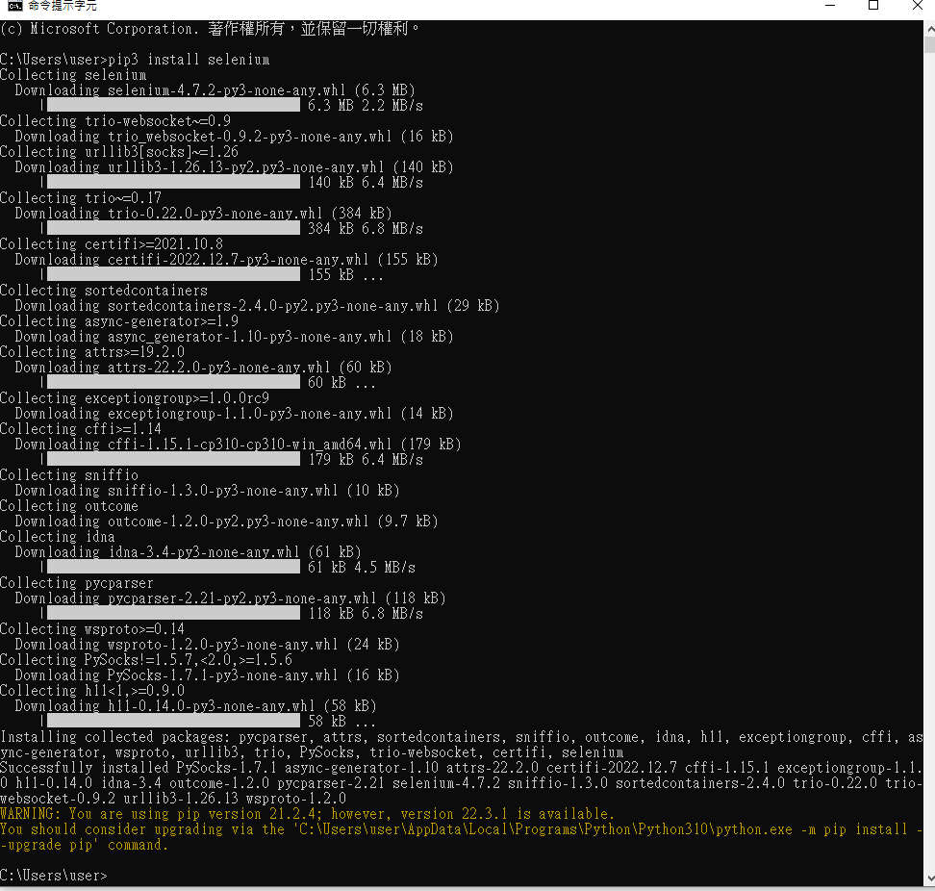
打: pip3 install selenium

Slide 3
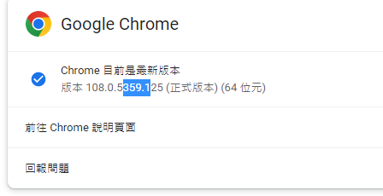
查看Chrome 版本

Slide 4
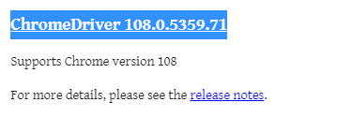
下載與Chrome接近的版本

Slide 5
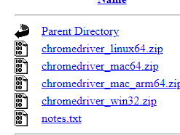
選擇chromedriver_win32.zip版本

Slide 6
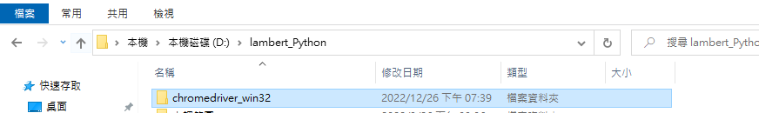
放在需要執行的目錄裡面

Slide 7
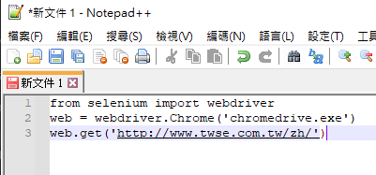
放在需要執行的目錄裡面

Slide 8
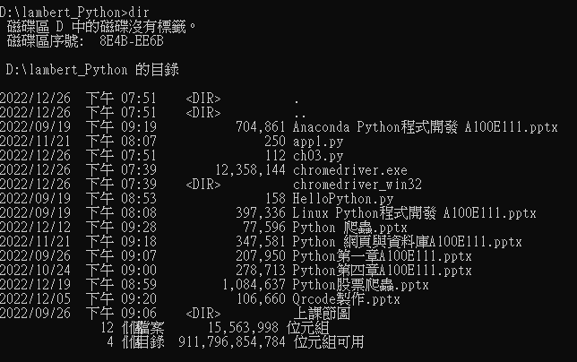

Slide 9
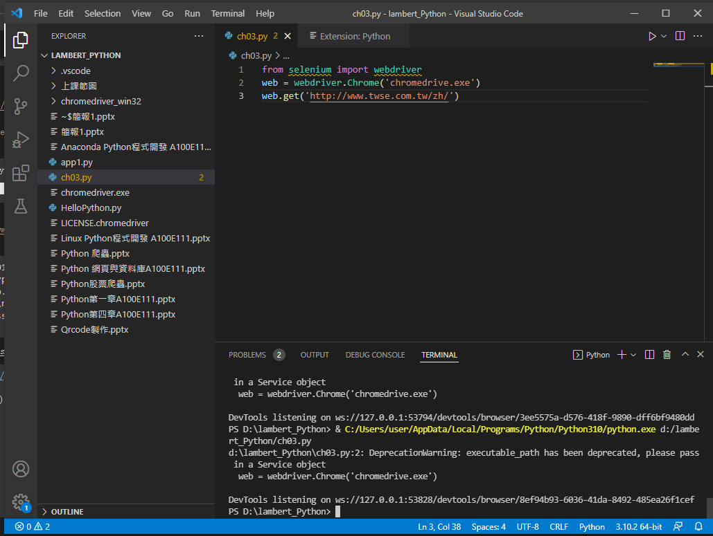
建議使VScode

Slide 10
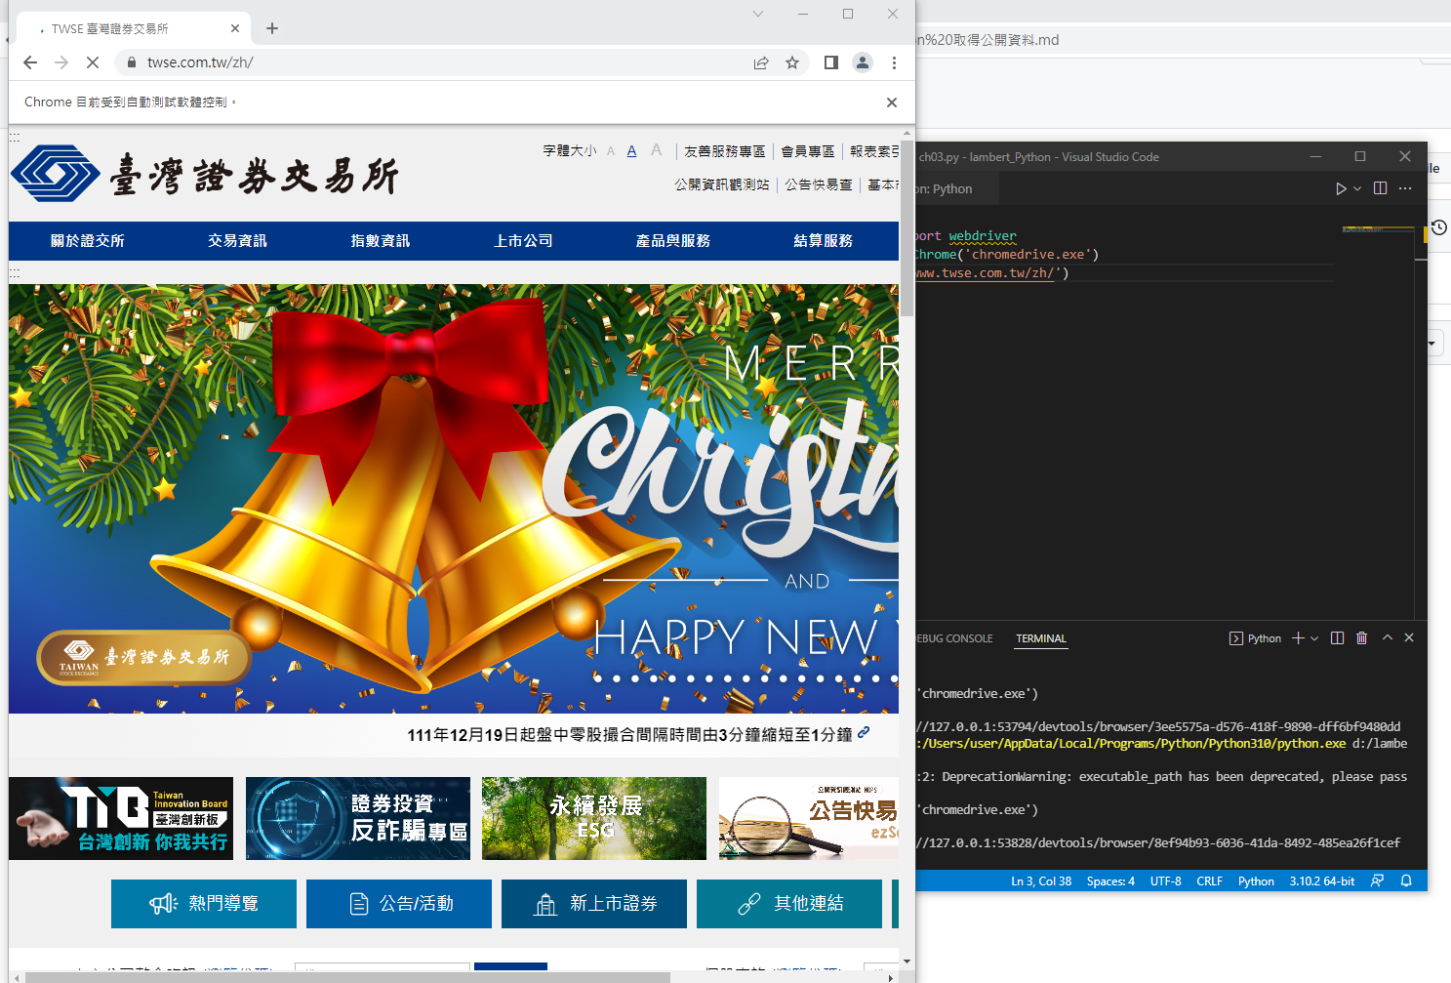
執行結果

Slide 11
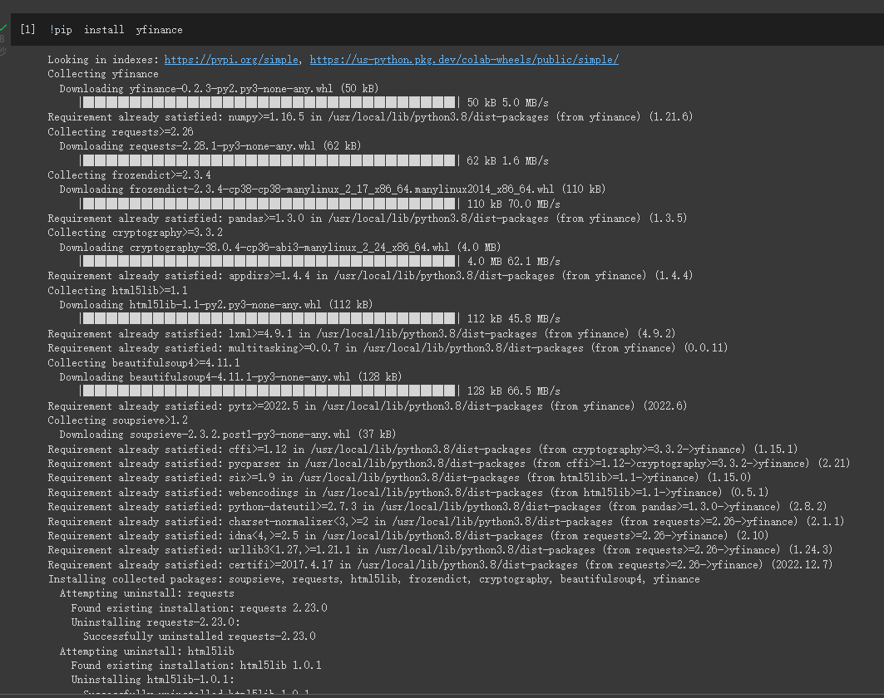
打!pip install yfinance

Slide 12
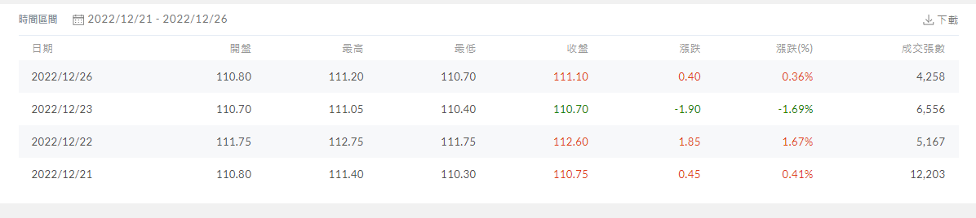
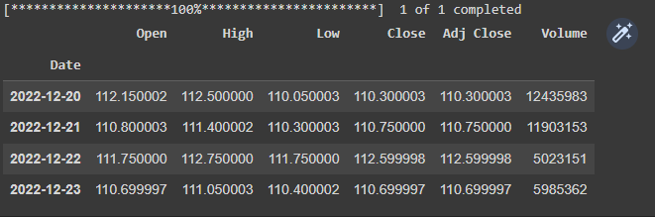
執行結果

Slide 13
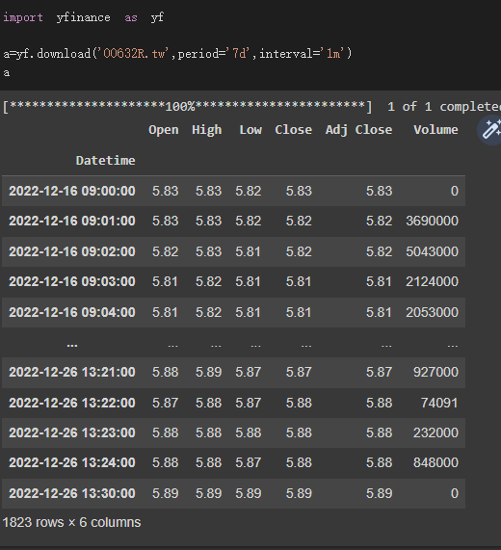
period == > 7天
interval == >每一分鐘

Slide 14
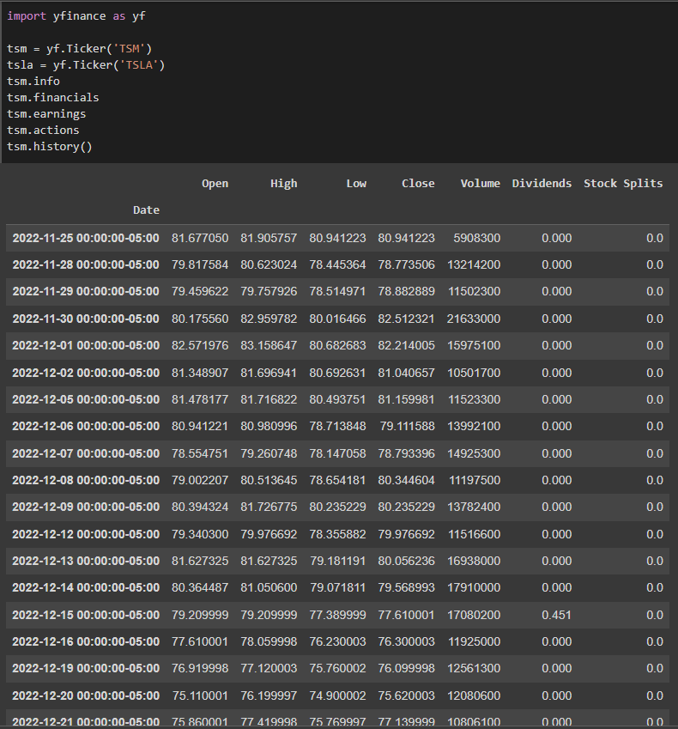
單一股票

Slide 15
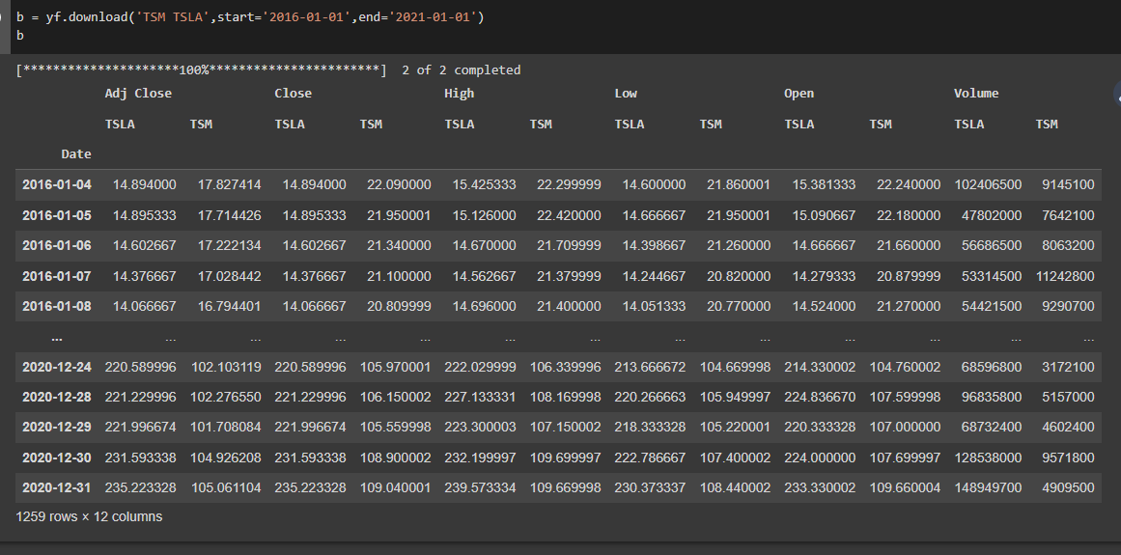
多隻股票下載

Slide 16
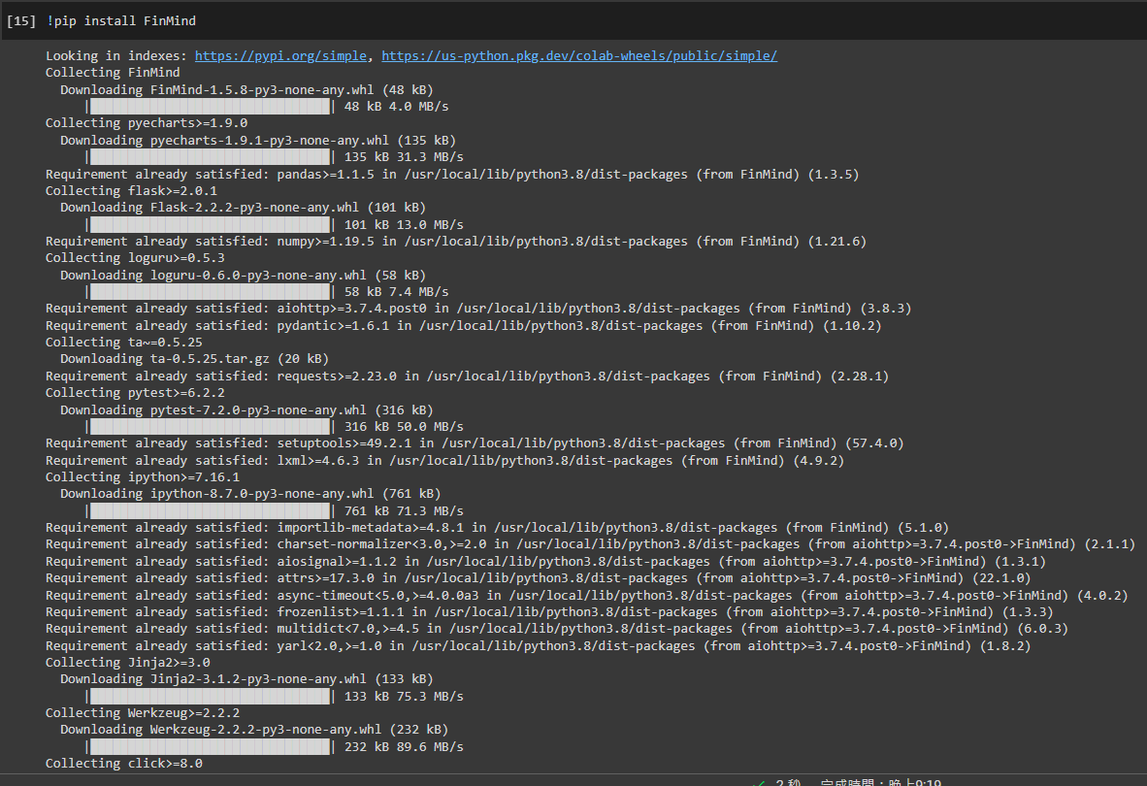
打!pip install FinMind

Slide 17
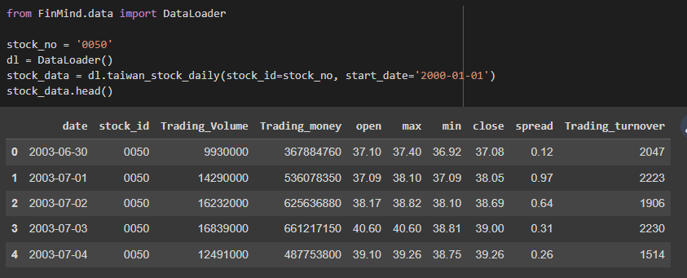
捉 0050 資料，開始時間寫 2000-01-01 (0050 上市時間是 2003-06)

